Slide 1
2021年广州项目品鉴活动
顺德区房地产商会
2021.5.10

Slide 2
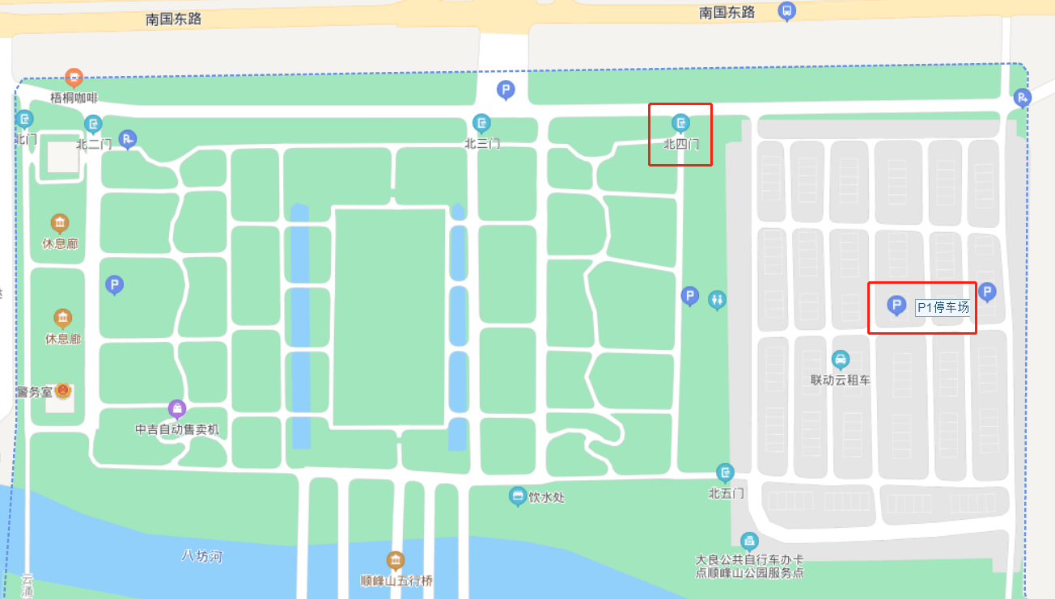
参观行程安排
集合时间：2021年5月18日 上午9点
集合地点：顺峰山公园北4门P1停车场

Slide 3
参观行程安排
时间 | 行程
9：00-10：00 | 集中乘车前往广州南沙
10：00-11：15 | 第一站：参观南沙城投珠实颐德湾尚
11：15-11：30 | 颐德湾尚→餐厅
11：30-13：30 | 午餐
13：30-14：30 | 餐厅→金众西关海
14：30-15：45 | 第二站：参观金众西关海
15：45-16：00 | 金众西关海→保利天珺
16：00-17：15 | 第三站：参观保利华侨城天珺
17：15-18：15 | 返程

Slide 4
南沙城投珠实颐德湾尚
详细链接：https://xinf8.com/xinfang/detail/102.html?renqun_youhua=2295632&bd_vid=13119748197806227835
开发商：南沙城投、珠江实业
带装修均价：48000元/m²
项目介绍：
颐德湾尚位于南沙体育馆北侧，一线东南望海，私享约2公里一线海岸线，毗邻南滨水角、大山乸和红树林三大公园，观海瞰山，是南沙品质宜居的项目。
项目占地8.73万㎡，总建面30万㎡，容积率2.3%，主力在售建面为142~188m²四房户型，规划推售190~265㎡海景大宅，两梯两户纯板式设计，超6米宽阔大阳台，全系海景大平层，南沙乃至广州少见户户南北对流设计，拥有一线南向宽阔海景。甲级写字楼和购物中心为开发商自持经营，购物中心将提供生活、娱乐、休闲一站式的购物服务，约180米甲级写字楼将承载总部办公空间和智能化体验。

Slide 5
金众西关海
详细链接：https://gz.newhouse.fang.com/loupan/2811893392.htm
开发商：广州市荔港南湾房地产开发有限公司
目前均价：80000元/m²
项目介绍：
金众·西关海位于白鹅潭滨水CBD世界级经济圈，俯瞰“国际花园岛”，环绕珠江盛景，是荔湾核心规模最大的大型一线江岸豪宅生活社区。
项目占地约11万m²，总建面达53万m²，容积率4.79%，主力户型为280~310m²五居室。两大公园环绕，超大社区园林，通透开阔的建筑布局形态，诠释顶级居住品质理念。198米超高层现代摩天建筑群鹤立于浩淼珠江畔，1公里浩瀚江园美景，荔湾湖公园、青年公园2公园为邻，3公里健康散步道，配有室外园林式泳池与室内恒温泳池。

Slide 6
保利华侨城天珺
详细链接：https://house.leju.com/gz168231/#wt_source=pc_house_lpxq_dh
开发商：广州保顺置业有限公司
指导价格：约85000~90000元/m²
项目介绍：
天珺花园项目是保利、金众、金茂、华侨城四大知名品牌发展商联袂，保利亲自操刀打造的国际滨江奢宅。
项目坐落于荔湾区南岸路珠江沿岸，坐拥荔湾老城醇熟配套和一线江景资源景观。占地3.76万㎡，总建面12.48万㎡，容积率2.8%，由6栋29层高层住宅和3栋8层低层洋房组成，主推户型涵盖建面约123~143m²的复式四房，户型方正实用，带有保利天字系一贯高端奢华的装修标准。

Slide 7
THANKS

